Slide 1

Detección y diagnosis en tiempo real de anomalías de funcionamiento de motores eléctricos en la industria del cemento mediante tecnologías IoT
Francisco José Suárez Alonso
Juan Carlos Granda Candás
Luis Magadán Cobo
Juan Serrano Prieto

Slide 2
ÍNDICE
Resumen del proyecto
Objetivos iniciales
Resultados obtenidos
Conclusiones

Slide 3
Resumen del proyecto
El mantenimiento predictivo y sus ventajas ante el resto de tipos de mantenimiento.
Prototipo desarrollado de un sistema de monitorización.
Detección y diagnóstico de anomalías a partir de las variables tiempo y frecuencia.

Slide 4
OBJETIVOS iniciales
Explotación temprana de los resultados de la monitorización de los motores. 75% conseguido.
02
Diagnosis de las anomalías de funcionamiento detectadas. 50% conseguido.
03
Construcción de un histórico de datos de monitorización en la nube. 100% conseguido.
04
Despliegue de un sistema de monitorización y visualización en tiempo real de los motores. 100% conseguido.
01

Slide 5
OBJETIVOS INICIALES

Slide 6
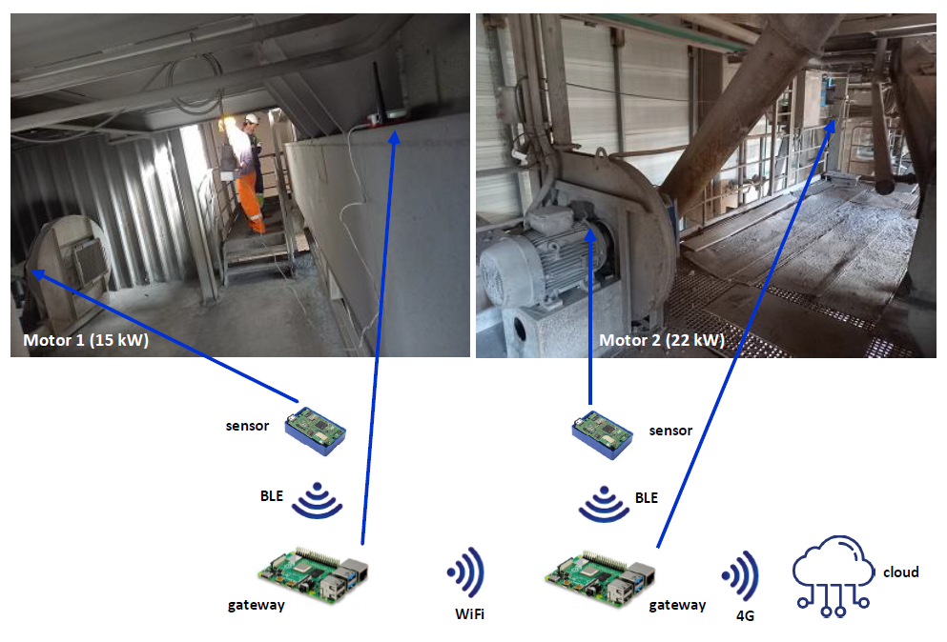
RESULTADOS obtenidos
Evaluación de resultados para cada objetivo planteado.
1. Despliegue de un sistema de monitorización:
Montaje de un sistema basado en 3 capas:
Sensores de vibración.
Gateways.
Red mallada y comunicación con la nube.

Slide 7
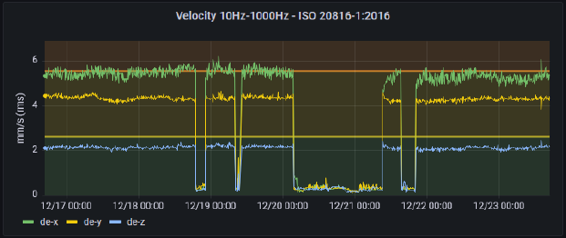
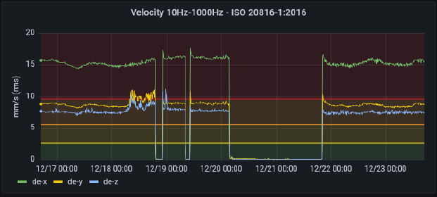
RESULTADOS obtenidos
2. Visualización y monitorización de los motores en tiempo real:
Nivel de vibración (mm/s) para cada uno de los 3 ejes.
Cumplimiento umbrales seguridad definidos en ISO 20816.

Slide 8
RESULTADOS OBTENIDOS
3. Detección y diagnosis de anomalías de funcionamiento.
Análisis de las tendencias de las amplitudes correspondientes a frecuencias características tanto del motor como del ventilador que actúa como carga y de los rodamientos.
Ejemplo sobre la evolución de la amplitud de la frecuencia de rotación en el motor 2.

Slide 9
RESULTADOS OBTENIDOS
4. Histórico de datos de monitorización. (Imagen de ejemplo: motor 1)

Slide 10
CONCLUSIONES

